Slide 1
网络流（Network-Flow )
福州大学数学与计算机科学学院
陈晓云

Slide 2
主要内容
  最大流算法
  最小费用流算法
  网络流算法应用举例
    皇家空军飞行员问题
    最小逃脱问题
    最佳航空路线问题

Slide 3
背景
许多系统包含了流量问题。
例如： 公路系统中有车辆流，
控制系统有信息流，
供水系统中有水流，
金融系统中有现金流等。

Slide 4
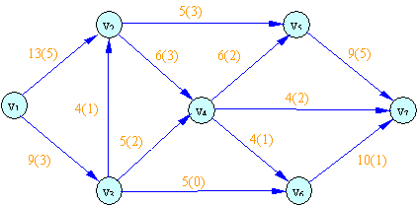
图为连接产地V₁和销地V₇的交通网,边上 的数字表示这条边的最大通过量C_{ij}(容量),括号里的数字表示实际通过量f_{ij}(流量)。
所有括号里的数f_{ij} (i=1,…,7)给出一种运输方案。
例1

Slide 5
网络与流
网络
  G=(V,E) 是一个简单有向图， X 和Y 是V 的两个非空且不相交的子集, X 中的每一点都有通路到达Y 中的某点,而且在G的每一条边e=(i,j)∈E都有权函数（容量, capacity) capa(i, j) >0，记为G=(V,E,capa)。若capa(i,j)=0即代表边(i, j)∉E ,则称这样的有向图N 为网络(流网络)。

Slide 6
网络G 中的顶点子集X 中的点称为G的发点(或源点) ;子集Y 中的点称为G的收点(或汇点) 。既不在X中,也不在Y 中的顶点称为G的中间点。而定义在E 中的边权函数(容量)称为网络G的容量函数,具体到E中的某一边e时,其函数值c ( e) 称为该边e的容量。
网络G具体表示系统不同,边容量也具有不同的物理意义。

Slide 7
当X 和Y 都只含唯一顶点时, 则称这样的网络N为单发点单收点网络。
2
9
5
源
10
10
15
4
15
s
5
3
8
6
10
t
15
6
10
4
15
30
容量
4
7

Slide 8
网络与流
流量（flow)
  对于给定的网络G, 从发点出来的“货物”, 经过网络上的有向边, 最后流入收点的“货物”称为流量, 而每一条边( v_{i} v_{j} ) 流过的流量,记为f ( v_{i} v_{j} ) (或f ( i j) ,称为边( v_{i} v_{j} ) 的流。
  对给定的网络G, 若每条边上的流都知道, 即相当于在G 的边集E上定义了一个函数(即G上所有边的流的全体)
  F = { f ( u v) | u , v ∈ V }
  则称F 是网络G 的流。
  网络G=(V,E,capa)上的流量是定义在网络的边集E上的一个实值函数F={f(u v) | u , v ∈ V },并称f(u,v)为边(u,v)上的流量。

Slide 9
2
0
5
0
4
0
4
0
源
0
4
4
s
3
6
t
0
0
0
0
0
4
0
7
汇
流

Slide 10
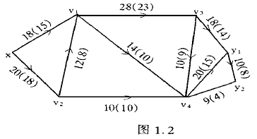
显然,边( v_{i} v_{j} ) 的流不能超过该边的容量 , 因此有0 ≤ f ( ( v_{i} v_{j} ) ≤ c (v_{i} v_{j} )
满足上式的网络称为相容网络。

Slide 11
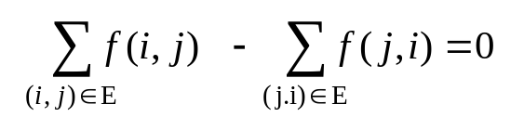
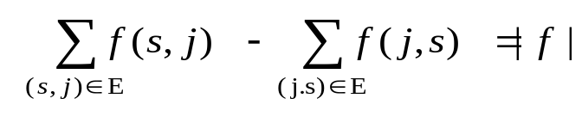
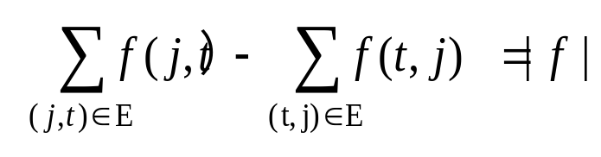
网络与流
  可行流
  满足以下条件的流f称为可行流：
    容量限制：对每条边(i,j)∈E,
    0≤f(i,j) ≤capa(i,j);
    平衡条件：
    对中间点i：
    对源s:
    对汇t:
-
净输出量
-
净输入量

Slide 12
2
0/9
5
4/10
0/10
0/15
4/10
0/15
0/5
4/8
4/10
s
3
6
t
0/4
0/15
0/10
0/15
0/ 6
流量
4
7
|f|=4
容量
0/30
|f|为可行流f的流量

Slide 13
最大流问题
最大流问题
给一流网络G，源 s以及汇t。求出具有最大值的流量f。
12/12
v₁
v₃
11/16
15/20
f(u,v)/c(u,v)
1/4
s
0/10
7/7
t
4/9
8/13
4/4
v₂
v₄
11/14

Slide 14
最大流问题
饱和边：
网络中满足f(i,j)=capa(i,j)的边(i,j)称为饱和边。
非饱和边：如果f(i,j)<capa(i,j)，则称(i,j)为非饱和边
例：P8的网络流中有非饱和边：
（s,2)(s,3)(s,4)…

Slide 15
最大流问题
零流边与非零流边：
f(i,j)=0的边称为零流边,f(i,j)>0的边称为非零流边
例P9的网络流(s,3)(s,4)(2,5)(2,6)(7,3)…是零流边

Slide 16
最大流问题
前向边与后向边：
网络中的任一条与路方向一致的边(i,j) 称为前向边P⁺ ；
定义前向边的可改进量为capa(i,j)-f(i,j)。
例： P9的网络流前向边(S,3),(7,t）
相应的与路方向相反的边(j,i)称为后向边P⁻
定义后向边的可改进量为f(j,i)。
例：后向边(7,3)

Slide 17
前向边和后向边
12/12
v₁
v₃
11/16
15/20
f(u,v)/c(u,v)
1/4
s
0/10
7/7
t
4/9
8/13
4/4
v₂
v₄
11/14
路径P:{s,v1,v3,v4,t}中，边（v3,v4）是后向边，其余为前向边。
后向边（V3,V4）的可改进量是7
前向边(s,v1)的可改进量是16-11=5

Slide 18
可改进路（增广路， Augmenting Path)
对于源s到汇t的一条简单路，如果路上的每条边(i,j)的可改进量均大于0,则称这条路为一条可改进路(增广路)。
所有边的可改进量的最小值为可改进路的改进量

Slide 19
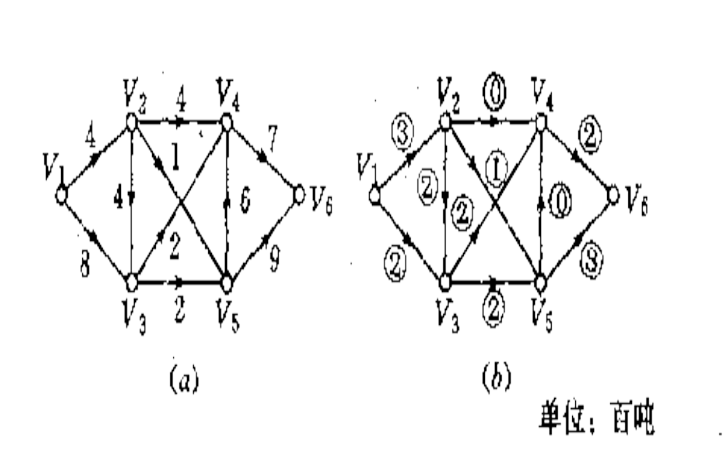

Slide 20
图(a)(b) 的可改进路P(V1,V3,V2,V4,V6).
调整该路径的流量
确定改进量a:
先看P+={(V1,V2),(V2,V4),(V4,V6)}
c(1,3)-f(1,3)=8-2=6
c(2,4)-f(2,4)=4-0=4
c(4,6)-f(4,6)=7-2=5
再看P的后向边集合p-={(v2,V3)}, f(2,3)=2
因此a至多取2。使改进后的前向边流量增加，又使改进后的后向边的流量不为负。
改进后流量增为2。

Slide 21
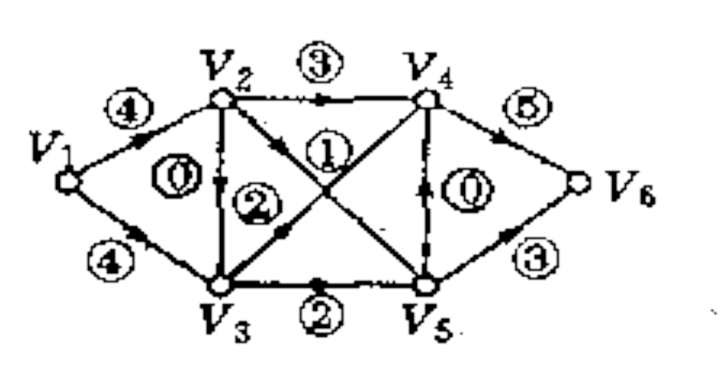
改进后的网络流量

Slide 22
引入增广路：
增广路定理：
网络达到最大流当且仅当不存在可改进路（增广路）。
如果网络中有一条可改进量为k的增广路，则沿着它改进（所有前向边流量增加k,所有后向边的流量减少k)以后流仍然是可行的，且网络流量增加k。

Slide 23
求解最大流
寻找增广路
设f是一个可行流，p是从s到t的一条路，若：
在p的所有前向边(i,j)上，0≤f(i,j)<capa(i,j).
非饱和边 改进量为a=capa(i,j)-f(i,j)。
(2) 在p的所有后向边(i,j)上，0<f(i,j)≤capa(i,j).
非零流边 改进量为a=f(i,j)。
则称P为关于可行流f的一条增广路。
所有边的可改进量的最小值为增广路p的改进量

Slide 24
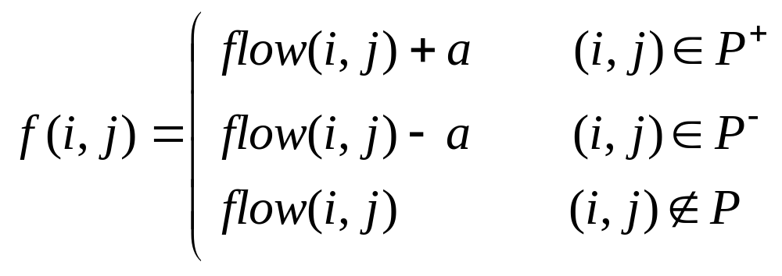
按下面的公式修改当前的流:

Slide 25
剩余网络：
流的剩余网络与原始流网络G有相同顶点，原始网络每条边（i，j)在剩余网络中对应一条或两条边：
令（i，j)的流量为f,容量为c。
（1）若(i,j)是不饱和边，f<c,则剩余网络中包含边（i，j),其容量为c-f
（2）若(i,j)是非零流边，f>0,则剩余网络中包含边（j，i),其容量为f

Slide 26
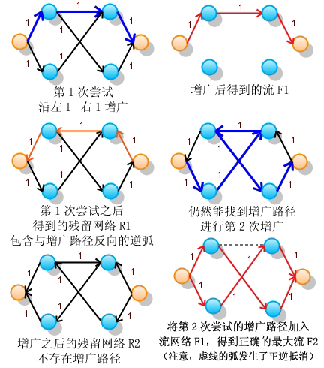

Slide 27
最大流增广路算法(Ford Fulkerson)
设f是网络G的一个可行流，如果不存在从s到t关于f的可改进路p，则f一定是最大流。
增广路方法：
（1）置f=0为初始可行流；
（2）while (存在从s到t关于f的可改进路）do
begin
找出一条从s到t关于f的可改进路p;
计算关于f的可改进路p的可改进量a;
根据可改进量a改进当前可行流的流量
end;

Slide 28
Ford-Fulkerson 最大流
4
2
5
3
1
1
1
2
2
s
4
t
3
2
1
3
这是初始网络以及初始剩余网络.
剩余网络N中任何一条从s到t的路径都是增广路

Slide 29
4
2
5
3
1
1
1
2
2
s
4
t
3
2
1
3
在G(x)中寻找任何s-t 路径.

Slide 30
4
2
5
3
1
1
1
2
1
2
s
4
t
2
1
3
2
1
1
1
3
判定路径的可改经量α.
在路径上发送 α单位的流.
更新剩余容量.

Slide 31
4
2
5
3
1
1
1
2
1
2
s
4
t
2
1
3
2
1
1
1
3
寻找任何s-t 路径

Slide 32
4
2
5
3
1
1
1
2
1
1
1
s
4
t
2
1
1
3
2
2
1
1
1
1
3
1
判定路径的可改进量 α
在路径中发送 α 单位的流.
更新剩余网络

Slide 33
4
2
5
3
1
1
1
2
1
1
1
s
4
t
2
1
1
3
2
2
1
1
1
1
3
1
寻找任何 s-t 路径

Slide 34
4
2
5
3
1
1
1
1
1
1
s
4
t
1
2
1
2
2
3
1
1
1
1
3
1
判定路径的可改进量 α
在路径中发送 α单位的流.
更新剩余网络

Slide 35
4
2
5
3
1
1
1
1
2
1
1
s
4
t
1
2
1
2
2
3
1
1
1
1
3
1
寻找任何 s-t 路径

Slide 36
4
2
5
3
1
1
1
1
2
1
1
s
4
t
1
2
1
1
2
2
1
1
1
2
1
2
3
1
判定路径的可改进量 a
在路径中发送 α 单位的流.
更新剩余网络

Slide 37
4
2
5
3
1
1
1
1
2
1
1
s
4
t
1
2
1
1
2
2
1
1
2
1
2
3
1
寻找任何 s-t 路径

Slide 38
4
3
2
5
1
3
1
2
1
1
1
1
s
4
t
1
2
1
1
2
2
1
1
2
1
2
3
1
判定路径的可改进量 a
在路径中发送 α单位的流.
更新剩余网络

Slide 39
4
3
2
5
1
3
1
2
1
1
1
1
s
4
t
1
2
1
1
2
2
1
1
2
1
2
3
1
在剩余网络中没有 s-t 路径.
此流是最优的.

Slide 40
4
3
2
2
5
5
1
3
1
2
1
1
1
1
s
s
4
4
t
1
2
1
1
2
2
1
1
2
1
2
3
1
3
这些是从结点 s 可达的结点.
最小截量=5 V1={s,2,3,4,5},V2={t}

Slide 41
1
2
5
1
1
2
2
s
4
t
2
2
3
这是最优流.

Slide 42
Ford-Fulkerson 最大流
最短增广路法
4
2
5
3
1
1
1
2
2
s
4
t
3
2
1
3
这是初始网络以及初始剩余网络.
寻找最短增广路

Slide 43
2
1
4
2
5
3
1
1
1
2
1
2
s
4
t
0
3
2
2
1
1
3
宽度优先搜索，标号节点距离

Slide 44
2
1
4
2
5
3
1
1
1
2
1
2
s
4
t
0
3
2
2
1
1
3
选取2条最短增广路中的任一条

Slide 45
2
1
4
2
5
3
1
1
1
2
2
2
2
s
4
t
1
1
3
0
1
1
2
3
2
2
判定路径的可改经量α=2.
在路径上发送 α单位的流.
更新剩余容量.

Slide 46
2
1
4
2
5
3
1
1
1
2
2
2
2
s
4
t
1
1
3
0
1
1
2
3
2
2
寻找最短 路径

Slide 47
2
1
4
2
5
3
1
1
1
3
s
4
t
2
2
1
3
3
0
1
1
2
3
2
4
在路径上发送 α单位的流.
更新剩余容量.

Slide 48
2
1
4
2
5
3
1
1
1
3
s
4
t
2
2
1
3
3
0
1
1
2
3
2
4
寻找最短路径

Slide 49
3
2
5
1
2
1
1
1
1
1
s
4
t
2
2
1
3
0
1
1
2
3
2
在路径上发送 α单位的流.
更新剩余容量.
无法标号，算法结束

Slide 50
4
3
2
2
5
5
1
3
1
2
1
1
1
1
s
s
4
4
t
1
2
1
1
2
2
1
1
2
1
2
3
1
3
这些是在剩余网络中从结点 s 可达的结点.
最小截量=5 V1={s,2,3,4,5},V2={t}

Slide 51
1
2
5
1
1
2
2
s
4
t
2
2
3
这是最优流. （最短增广路只用三条增广路就得到最大流）

Slide 52
例: 赛车问题
阿P与阿Q都是赛车好手，他们各有N辆赛车。为了一比高下，他们约好进行一场比赛。
这次比赛共有M个分站赛，赢得分站赛场次多的获得总冠军。
每个分站赛中，两人各选一辆自己的赛车比赛。分站赛的胜负大部分取决于两车的性能，但由于种种原因（如相互之间的干扰），性能并不是决定胜负的唯一指标，有时会出现A赢B、B赢C、C赢D、D又赢A的局面。幸好有一种高智能机器，只要给定两辆赛车，就能立刻判断谁会赢，在总比赛前它就已经把阿p的每辆车与阿q的每辆车都两两测试过了，并且还把输赢表输入了电脑。
另外，由于比赛的磨损，每辆赛车都有自己的寿命（即它们能参加分站赛的场次），不同的赛车寿命可能不同，但最多不会超过50场。两辆赛车车最多只能交手一次。
现给定N、M（1<=N<=100，1<=M<=1000）、N*N的一个输赢表、每辆赛车的寿命，并假设每次分站赛两人都有可选的赛车，请你计算一下阿P最多能够赢得多少个分站赛。

Slide 53
例: 赛车问题-构图
1、建立N个点代表阿P的N辆车，分别以1到N标号；
2、建立N个点代表阿Q的N辆车，分别以N+1到2N标号；
3、如果阿P的第I辆车能够跑赢阿Q的第J辆车，则加一条弧I→N+J，容量为1，表示两辆赛车最多只能交手一次；
4、增加一个源点S，S与 1到N中的每一个结点I都连一条弧S→I，容量为阿P的第I辆车的寿命；
5、增加一个汇点T，N+1到2N中的每一个结点N+J到T都连一条弧N+J→T，容量为阿Q的第J辆车的寿命；
6、再增加一个源点S2，加一条弧S2→S，容量为M，表示最多M场分站赛 。

Slide 54
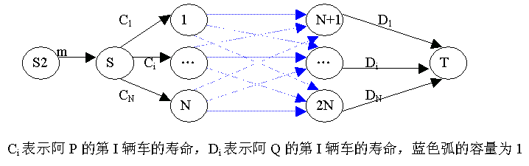

Slide 55
最小费用流问题
与网络流有关的问题：
流量
费用
网络中的每条边定义了：
容量capa(i,j)
单位流量费用cost(i,j)

Slide 56
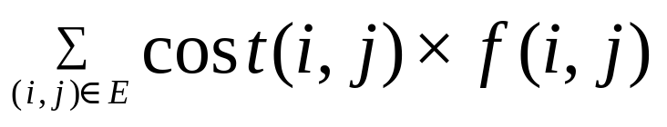
最小费用流问题
最小费用流问题描述如下：
对给定的流量F，求一个最小费用流f，使流的总输送费用最小。
cost(f)=

Slide 57
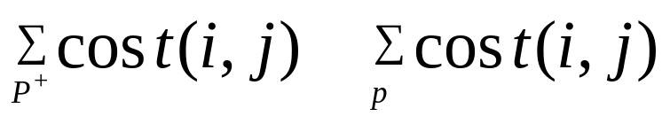
最小费用流问题
如何求最小费用流？
分析：
设p是关于可行流f的一条可改进路，以a=1调整f,得到新的可行流费用的变化情况。
cost(f)-cost(f)=
=
a=1
a=1
-
可行路p的费用

Slide 58
最小费用流问题
如何求最小费用流？
分析：
设p是关于可行流f的一条可改进路，以a=1调整f,得到新的可行流费用的变化情况。
cost(f)-cost(f)=
-
可行路p的费用
P是费用最小的可改进路，沿p调整
得到所有可改进路中最小费用流

Slide 59
最小费用流问题
如何求最小费用流？
  寻找费用最小的可改进路p
  沿p调整可改进路得到最小费用流
算法
算法实现

Slide 60
最小费用流问题
算法：
（0）f=0为初始可行流
（1）设f是当前可行流。|f|=F时，已找到最小费用流，算法结束，否则转①。
① 构造带权有向图w(f).在w(f)中寻找最短路
② 若不存在最短路，则f为最小费用最大流；若存在最短路，则得到G中相应的可改进路p，调整p：
a=min{min{capa(i,j)-f(i,j)},min{f(i,j),F-|f|}
f(i,j)+a (i,j)∈p+
f(i,j)= f(i,j)-a (i,j)∈p-
f(i,j) (i,j)不属于p
return

Slide 61
最小费用流问题
-
如何寻找费用最小的可改进路p ？
方法：
构造带权有向图w(f)。G中的每条边变成两个方向相反的边(i,j)和(j,i)。
w(i,j)= cost(i,j) f(i,j)<c(i,j) 不饱和边
+∞ f(i,j)=c(i,j) 饱和边
w(j,i)= -cost(i,j) f(i,j>0 非零流边
+∞ f(i,j)=0 零流边
（长度为∞的可以从w(f)中略去）
w(f)中路径p上的各边权之和即为原图G中相应可改
进路P的费用。
w(f)的最短路即为G中的最小费用可改进路。
可行路p的费用
return

Slide 62
开始取f(0)=0,一般若在第k-1步得到最小费用流f(k-1),则构造带权有向图W(f(k-1)),在W(f(k-1))中寻找从Vs到Vt的最短路。
若不存在最短路，则f(k-1)即最小费用最大流。
若存在最短路，则该最短路就是原网络G中的可改进路P,在可改进路P上对f(k-1)进行调整（计算路径的可改进量a,对前向边的流量加上a,后向边的流量减去a)。
得到新的可行流F(k),在对F(k)重复上述步骤。

Slide 63
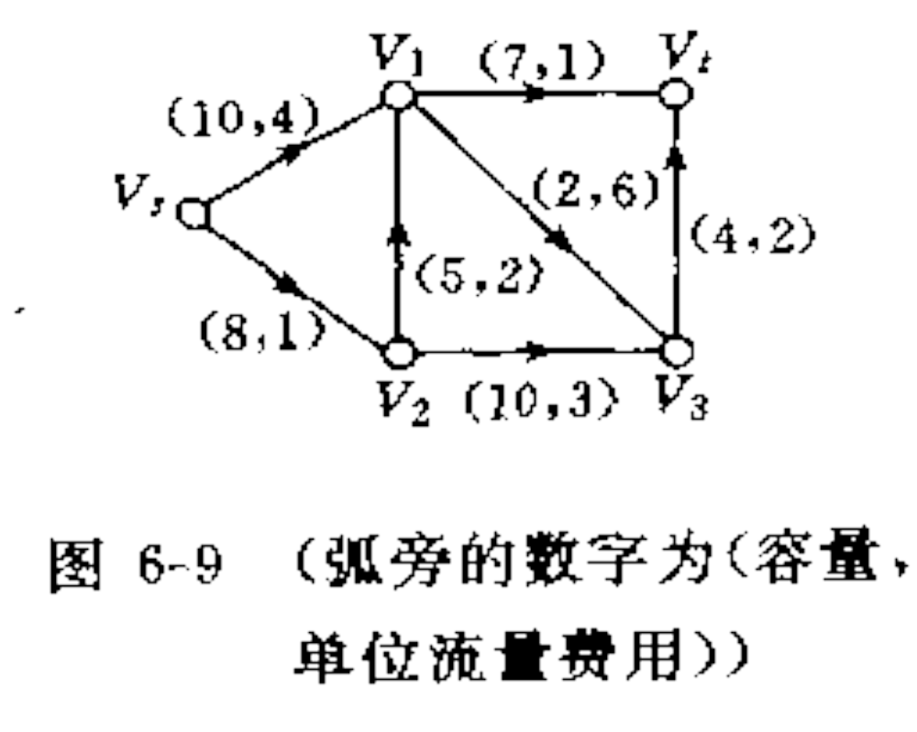
例：求最小费用最大流

Slide 64
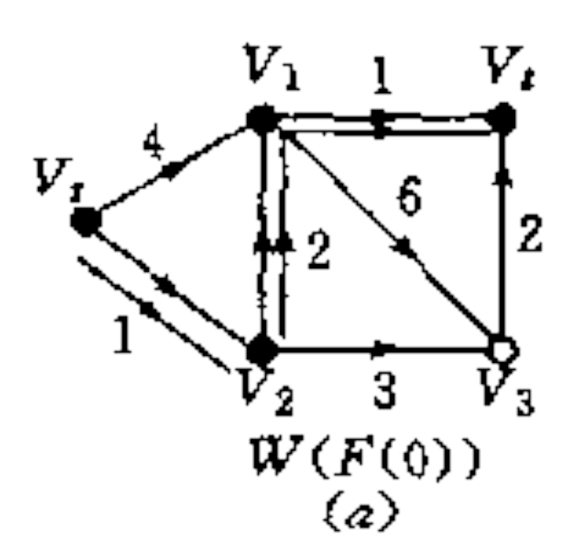
（1） 取F(0)=0为初始可行流
（2） 构造带权有向图W(F(0)),并求出从Vs到Vt的最短路(Vs,V2,V1,Vt).如图(a)(双箭头为最短路）

Slide 65
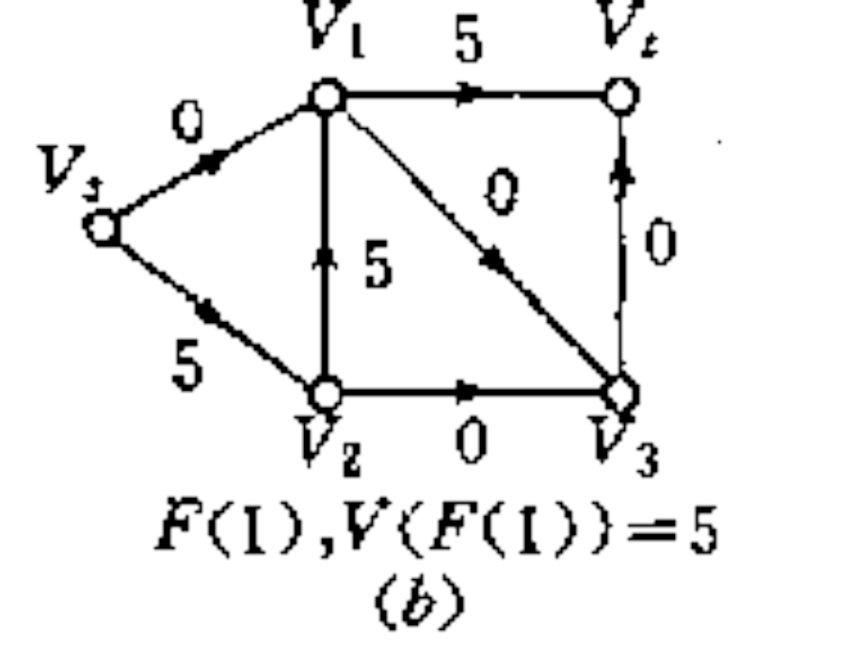
（3） 原网络G中，与这条最短路相应的可改进路为P=(Vs,v2,v1,vt)
（4） 在P上进行调整，得a=5 ,得F(1).如图b

Slide 66
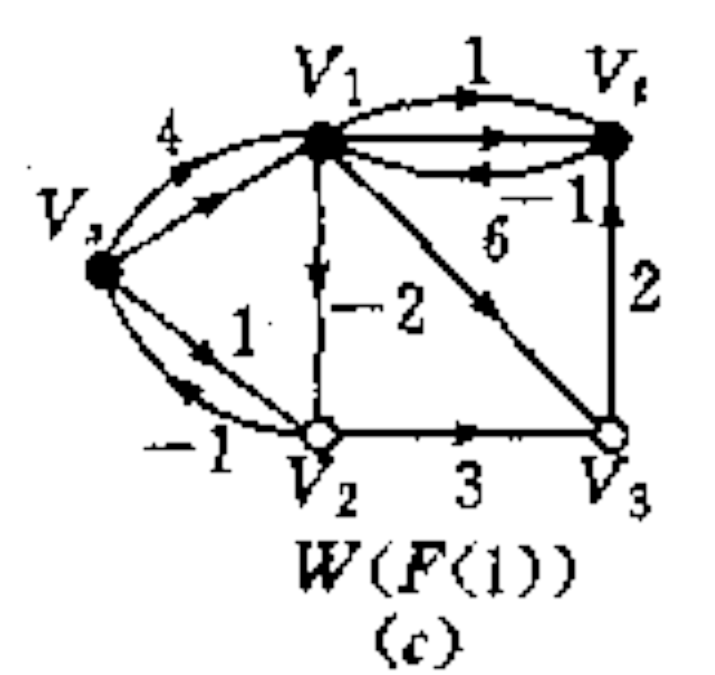
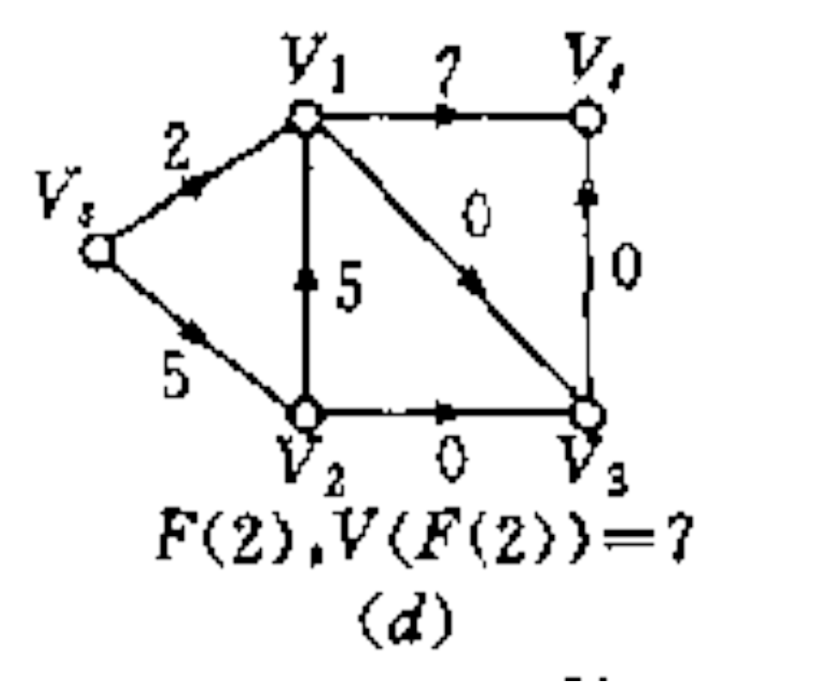
（5） 按上述算法依次得到F(2),F(3),F(4)的流量为7，10，11（b,d,f,h)；构造的赋权有向图为W(F(1)),W(F(2)),W(F(3)),W(F(4))(c,e,g,i)

Slide 67
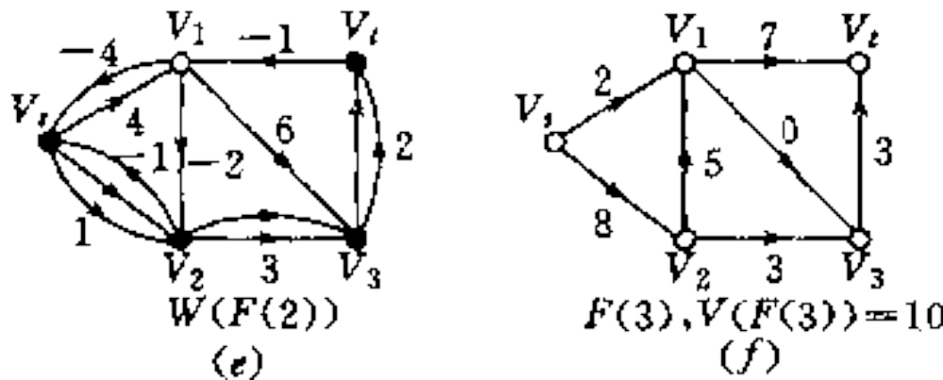
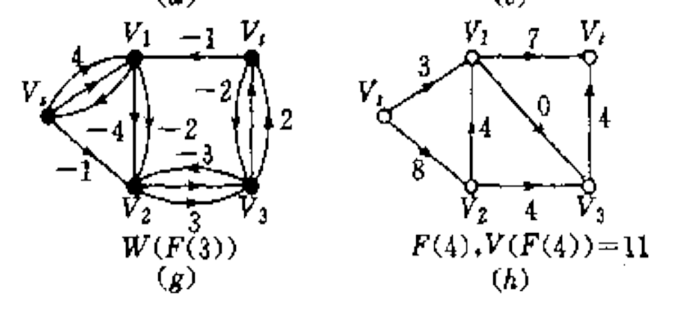

Slide 68
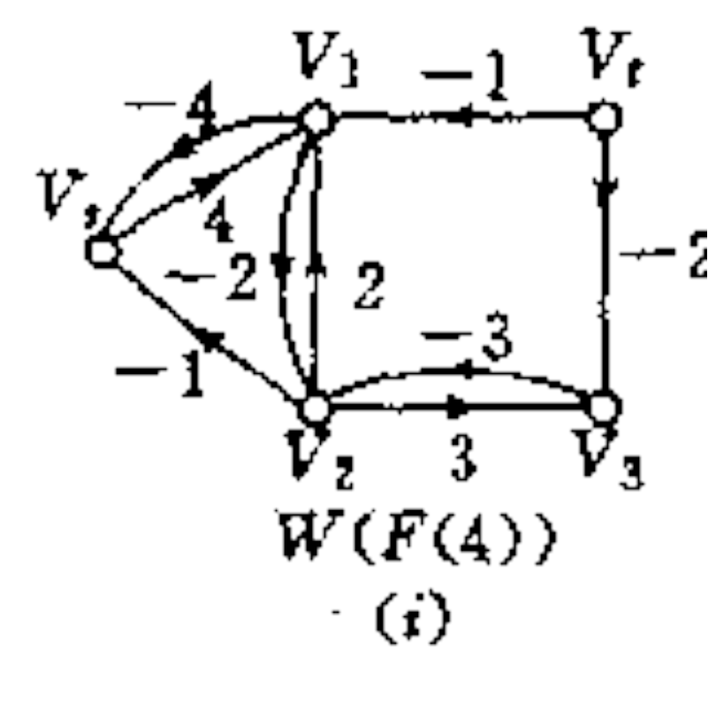
（6） W(F(4))中不存在从Vs到Vt的最短路径，因此F(4)就是最小费用最大流。

Slide 69
最小费用最大流 应用
问题1-最小运输费用：
假设有N个经销商销和M个供应地，每个供应地提供k种不同商品。一旦经销商订购商品，就应该安排各供应地为经销商供货并且尽可能降低总运输成本。
来自不同地点供给不同经销商的不同商品的运输成本可能不同。已知K种商品的每种供应地，N个经销商订单情况以及相应的运输成本，该如何安排商品运输使运输费用最小。

Slide 70
Input
    1 3 3 //经销商个数，供应地个数，商品个数
    N=1，M=3，K=3
    1 1 1 //经销商需要的各种商品的数量。
    0 1 1 //供应地1商品库存
    1 2 2 //供应地2商品库存
    1 0 1 //供应地3商品库存
    1 2 3 //商品1的运输单价
    1 1 1 //商品2的运输单价
    2 1 1 //商品3的运输单价
Output
4

Slide 71
最小费用最大流 应用
问题2-小人与房子[HDU1533 Going Home]：
网格图上n个小人和n个房子。在单位时间内，每个小人可沿横向或纵向移动一步到达相邻点。对每一个小人，他每移动一步需要你支付1美元的费用，直到他进入一所房子。任务条件是每个房子只可容纳一个小人。
计算将n个小人移到n个房间所需的最低费用。

Slide 72
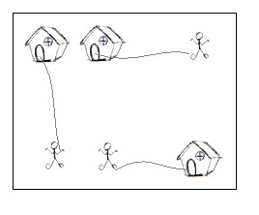

Slide 73
Input
    2 2 //地图的行列数
    .m //第1行第2列有1人
    H. //第2行第1列有1房子
    5 5 //5*5
    HH..m //房子，房子，空，空，人
    .....
    .....
    .....
    mm..H
Output
    2
    10

Slide 74
二分图最大匹配问题
从小人集合向房子集合匹配，寻找最省钱的匹配方法
构图：每个小人节点都能到达房子节点 ，且其匹配边的权值为到达房子所需费用（水平方向与竖直方向的差值和）。
每个小人只能进入一个房子且每个房子只能有一个小人，因此小人和房子的匹配边的容量为1。
为保证每个小人和每个房子只被使用一次，增加源点和汇点，源点指向小人节点，房子节点有边与汇点相连，它们的边容量为1，费用为0。
寻找最小费用最大流，得到的最大流流量就是所求费用最小的匹配。

Slide 75
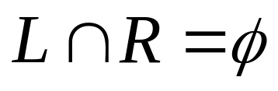
二分图最大匹配问题
Maximum Bipartite Matching
二分图：
一个二分图 G=(V=L∪R,E)，具有下列性质：
  1）V可以分割成L及R两个集合， 。
  2）所有边(u,v)的两个端点u及v不会同在L
  或同在R之中。
  可以记为G=(L,R,E)

Slide 76
二分图最大匹配问题
Maximum Bipartite Matching
二分图匹配：二分图 G=(R,L,E) ，M是边集E的子集，若M中的任意两条边都没有公共端点，则称M为图G的一个匹配。
M中任意一条边的端点v称为M的饱和点，G中其他定点称为非饱和点。
最大匹配：若不存在另一条匹配M1，使得 |M1|>|M| ，则称M为最大匹配。

Slide 77
二分图最大匹配问题
Maximum Bipartite Matching
设M是G的一个匹配，P是G的一条道路，若P中的边是M与E(G)-M中的边交替出现的，则称P为M交错路；若起点和终点都是M非饱和点，则称P为M增广路。

Slide 78
二分图最大匹配问题
Maximum Bipartite Matching
如何寻找二分图中的最大匹配问题？最早是由匈牙利数学家Egervary给出的,称为匈牙利算法：
基本思想：寻找非饱和点---寻找增广路---作对称差

Slide 79
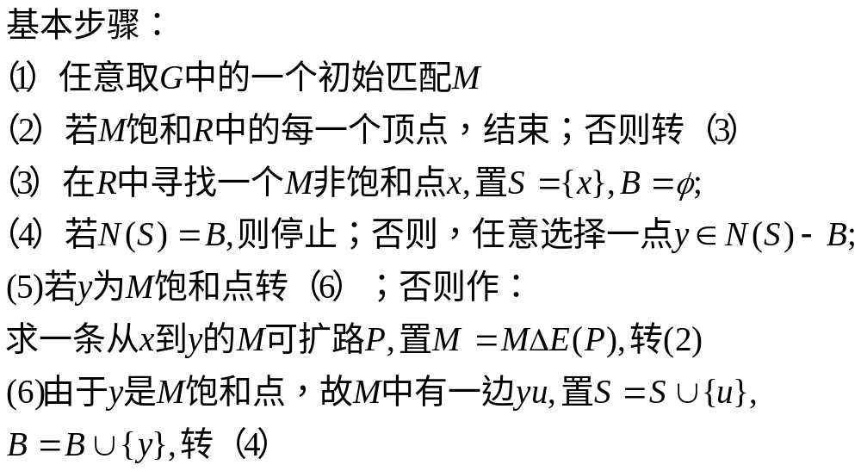
二分图最大匹配问题
Maximum Bipartite Matching

Slide 80
求二分图G中的最大匹配？
X2
X3
X4
X1
Y1
Y2
Y3
Y4

Slide 81



M | x | S | B | N(s) |  |  | P
{x2y2,x3y3} | x1 | {x1} |  | {y2} | y2饱和点 | x2y2
 |  | {x1,x2} | {y2} | {y1,y2,y4} | y1非饱和点 |  | x1y2x2y1
{x1y2,x2y1,x3y3 | x4 | {x4} |  | {y2,y3} | y2饱和 | y2x1
 |  | {x4,x1} | {y2} | {y2,y3} | y3饱和 | y3x3
 |  | {x4,x1,x3} | {y2,y3} | {y2,y3} | N(s)=B | 结束

Slide 82
最大匹配就是：
X3
X4
X1
X2
Y1
Y2
Y3
Y4

Slide 83
网络流图
s
t
L
R

Slide 84
最大流与最大匹配
s
t
L
R

Slide 85
网络流算法应用举例
皇家飞行员问题
问题描述
二战期间，英国皇家空军从沦陷国征募大量外籍飞行员。由皇家空军派出的每架飞机需配备：
  两名飞行员（1名英国飞行员，1名外籍飞行员）
  每名外籍飞行员可与若干英国飞行员配合
如何为飞行员配对，使一次派出最多飞机。

Slide 86
网络流算法应用举例
皇家飞行员问题
输入文件 输出文件
      10 10 总数n 配合数e 4 派出飞机数
      1 7 （外籍i,英国j) 1 7 配对方案
      1 8 2 6
      2 6 4 8
      2 9 5 10
      2 10
      3 7
      3 8
      4 7
      4 8
      5 10
1
6
2
7
3
8
4
9
5
10

Slide 87
网络流算法应用举例
皇家飞行员问题
输入文件 输出文件
      10 10 总数n 配合数e 4 派出飞机数
      1 7 （外籍i,英国j) 1 7 配对方案
      1 8 2 6
      2 6 4 8
      2 9 5 10
      2 10
      3 7
      3 8
      4 7
      4 8
      5 10
1
6
2
7
3
8
4
9
5
10

Slide 88
网络流算法应用举例
皇家飞行员问题
输入文件 输出文件
      10 10 总数n 配合数e 4 派出飞机数
      1 7 （外籍i,英国j) 1 7 配对方案
      1 8 2 6
      2 6 4 8
      2 9 5 10
      2 10
      3 7
      3 8
      4 7
      4 8
      5 10
1
6
2
7
3
8
4
9
5
10

Slide 89
网络流算法应用举例
皇家飞行员问题
输入文件 输出文件
      10 10 总数n 配合数e 4 派出飞机数
      1 7 （外籍i,英国j) 1 7 配对方案
      1 8 2 6
      2 6 4 8
      2 9 5 10
      2 10
      3 7
      3 8
      4 7
      4 8
      5 10
1
6
2
7
3
8
4
9
5
10

Slide 90
网络流算法应用举例
皇家飞行员问题
输入文件 输出文件
      10 10 总数n 配合数e 4 派出飞机数
      1 7 （外籍i,英国j) 1 7 配对方案
      1 8 2 6
      2 6 4 8
      2 9 5 10
      2 10
      3 7
      3 8
      4 7
      4 8
      5 10
1
6
2
7
3
8
4
9
5
10

Slide 91
网络流算法应用举例
皇家飞行员问题
输入文件 输出文件
      10 10 总数n 配合数e 4 派出飞机数
      1 7 （外籍i,英国j) 1 7 配对方案
      1 8 2 6
      2 6 4 8
      2 9 5 10
      2 10
      3 7
      3 8
      4 7
      4 8
      5 10
1
6
2
7
3
8
4
9
5
10

Slide 92
网络流算法应用举例
皇家飞行员问题
解题思路
二分图的最大匹配问题。
转换为网络最大流问题。
二分图G
(1)
X
Y
1
6
2
7
3
8
4
9
5
10

Slide 93
网络流算法应用举例
皇家飞行员问题
解题思路
二分图的最大基数匹配问题。
转换为网络最大流问题。
(2)
X
Y
1
6
2
7
s
3
8
t
4
9
5
10

Slide 94
网络流算法应用举例
皇家飞行员问题
解题思路
二分图的最大基数匹配问题。
转换为网络最大流问题。
(3)
X
Y
1
6
2
7
s
3
8
t
4
9
5
10

Slide 95
网络流算法应用举例
皇家飞行员问题
解题思路
二分图的最大基数匹配问题。
转换为网络最大流问题。
求网络H的最大流f
最大流值|f|对应二分图G的
最大匹配边数。
网络图H
(4)
X
Y
1
6
1
1
1
1
2
7
1
1
1
1
s
1
3
1
1
8
1
t
1
1
1
4
9
1
1
1
1
5
10
1

Slide 96
网络流算法应用举例
皇家飞行员问题
解题思路
二分图的最大基数匹配问题。
转换为网络最大流问题。
求网络H的最大流f
最大流值|f|对应二分图G的
最大匹配边数。
X
Y
1
6
1/1
1
1
1/1
2
7
1/1
1
1
1
s
1
3
1
1
8
1
t
1
1
1
4
9
1
1
1
1
5
10
1

Slide 97
网络流算法应用举例
皇家飞行员问题
解题思路
二分图的最大匹配问题。
转换为网络最大流问题。
求网络H的最大流f,
存在可改进路则还有匹配。
X
Y
1
6
1/1
1/1
1/1
1/1
2
7
1/1
1
1/1
1
s
1
3
1
1
8
1
t
1
1
1
4
9
1
1
1
1
5
10
1

Slide 98
网络流算法应用举例
皇家飞行员问题
解题思路
二分图的最大基数匹配问题。
转换为网络最大流问题。
求网络H的最大流f
X
Y
1
6
1/1
1/1
1/1
1/1
2
7
1/1
1
1/1
1
s
1/1
3
1
1/1
8
1/1
t
1
1
1
4
9
1
1
1
1
5
10
1

Slide 99
网络流算法应用举例
皇家飞行员问题
解题思路
二分图的最大基数匹配问题。
转换为网络最大流问题。
求网络H的最大流f
X
Y
1
6
1/1
1/1
1/1
1/1
2
7
1/1
1
1/1
1
s
1/1
3
1
1/1
8
1/1
t
1
1
1
4
9
1
1/1
1/1
1
5
10
1/1

Slide 100
网络流算法应用举例
皇家飞行员问题
解题思路
最大流值|f|对应二分图G的
最大匹配边数。
1
6
1/1
1/1
1/1
1/1
2
7
1/1
1
1/1
|f|=4
1
s
1/1
3
1
1/1
8
1/1
t
1
1
1
4
9
1
1/1
1/1
1
5
10
1/1

Slide 101
网络流算法应用举例
皇家飞行员问题
解题思路
二分图的最大基数匹配问题。
1
6
2
7
3
8
4
9
5
10

Slide 102
网络流算法应用举例
最佳航空路线问题
问题描述
已知：航空图（顶点为城市，边为直达航线）
求：途径城市最多的旅行路线
条件：（1）起点（西端点）→东端点→起点
（2）每个城市只经过1次。
V
Y
E
C
W
T
M
H

Slide 103
网络流算法应用举例
最佳航空路线问题
解题思路
采用最小费用流算法
原问题→费用流网络G
方法：(1)将每个城市i拆成2个顶点，增加连接两个顶点的有向边，容量为1（该市只能访问1次），cost=0.(使该市尽可能被访问）
V
Y
E
C
W
T
M
H
1，0
V ’
Y’
E’
C’
W’
T ’
M’
H’

Slide 104
网络流算法应用举例
最佳航空路线问题
解题思路
采用最小费用流算法
原问题→费用流网络G
方法：（2）若i到j有航线（i<j),增加边(i’,j).
容量为1（航线只能过1次），
单位流量费用=j-i+1 (中间间隔的城市数）
V
Y
E
C
W
T
M
H
1，0
1，5
V ’
Y’
E’
C’
W’
T ’
M’
H’

Slide 105
网络流算法应用举例
最佳航空路线问题
解题思路
采用最小费用流算法
原问题→费用流网络G
方法：（3）顶点1与2之间边容量为2（起点可经过2次）
顶点n与n’之间边容量为2（东端点经过2次）
V
Y
E
C
W
T
M
H
2，0
1，0
1，0
1，0
1，0
1，0
1，0
2，0
1，5
V ’
Y’
E’
C’
W’
T ’
M’
H’
1
2
3
4
5
6

Slide 106
网络流算法应用举例
最佳航空路线问题
解题思路
采用最小费用流算法
原问题→费用流网络G
方法：（4）顶点1为源
顶点H’为汇
S
Y
E
C
W
T
M
H
2，0
1，0
1，0
1，0
1，0
1，0
1，0
2，0
1，5
V ’
Y’
E’
C’
W’
T ’
M’
t
1
2
3
4
5
6

Slide 107
网络流算法应用举例
最佳航空路线问题
解题思路
采用最小费用流算法
原问题→费用流网络G
求G最小费用最大流，得到两条流（1至n和n到1）
S
Y
E
C
W
T
M
H
2，0
1，0
1，0
1，0
1，0
1，0
1，0
1，5
2，0
V ’
Y’
E’
C’
W’
T ’
M’
t
1
2
3
4
5
6
7
8
9
10
11
12
13
14
15
16

Slide 108
最大获益
新的技术正冲击着手机通讯市场，对于各大运营商来说，这既是机遇，更是挑战。 THU集团旗下的 CS&T通讯公司在新一代通讯技术血战的前夜，需要做太多的准备工作，仅就站址选择一项，就需要完成前期市场研究、站址勘测、最优化等项目。
在前期市场调查和站址勘测之后，公司得到了一共 N个可以作为通讯信号中转站的地址，而由于这些地址的地理位置差异，在不同的地方建造通讯中转站需要投入的成本也是不一样的，所幸在前期调查之后这些都是已知数据：建立第 i个通讯中转站需要的成本为 Pi（1≤i≤N）。

Slide 109
另外公司调查得出了所有期望中的用户群，一共 M个。关于第 i个用户群的信息概括为 Ai, Bi和 Ci：这些用户会使用中转站 Ai和中转站 Bi进行通讯，公司可以获益 Ci。（1≤i≤M, 1≤Ai, Bi≤N）
THU集团的 CS&T 公司可以有选择的建立一些中转站（投入成本），为一些用户提供服务并获得收益（获益之和）。那么如何选择最终建立的中转站才能让公司的净获利最大呢？（净获利 = 获益之和 – 投入成本之和）

Slide 110
输入数据
5 5 中转站个数，客户群数
1 2 3 4 5 中转站建设成本
1 2 3 客户群1使用的中转站及收益
2 3 4
1 3 3
1 4 2
4 5 3

Slide 111
思路：
选择客户群的集合A，需建立的中转站的集合B。净收益为A中客户群的收益减去B中所建中转站的费用和。
建立二分图G=（X，Y），X节点为所有中转站，每个中转站i用Xi表示，连接容量为Pi的弧s→Xi。
Y节点为所有客户群，每个客户群i用Yi表示，连接一条容量为Ci的弧Yi→ t。
如果客户i要用到中转站j,则连接一条容量为无穷大的弧Xj →Yi。
该网络的最大流可求。

Slide 112
网络最大流的意义：
根据最大流最小割定理，可得到网络容量最小的割集C。
去掉割集C中的所有弧以后，s,t就分属两个不同的连通分支V1和V2，s,t不再连通。
V2中包含的客户群j就是被选择的客户群。V2种包含的中转站i被建立。
这样割集中包含S到V2中被建立的中转站建的弧（权Pi为建立成本）及V1中客户群j（未被选中的）到t的弧（权为其收益Cj，而被选中客户群k的收益Ck未被计算在切割中。

Slide 113
网络最大流的意义：
割容量（即最大流）为：
Sum{P（i）}+Sum{C(j)}
i-属于V2的中转站，被选中
j-属于V1的客户群，未被选中
则总收益=C-[Sum{P（i）}+Sum{C(j)}]
=C-最大流流量

Slide 114
网络最大流的意义：
根据最大流最小割定理，可得到网络容量最小的割集C。
去掉割集C中的所有弧以后，s,t就分属两个不同的连通分支V1和V2，s,t不再连通。
V2中包含的客户群j就是被选择的客户群。V2种包含的中转站i被建立。
这样割集中包含S到V2中被建立的中转站建的弧（权Pi为建立成本）及V1中客户群j（未被选中的）到t的弧（权为其收益Cj，而被选中客户群k的收益Ck未被计算在切割中。

Slide 115
End!

Slide 116
最大流问题
标号法求增广路
（0）从一可行流出发进行标号和调整
（1）标号
网络中顶点分标号顶点(已检查和未检查）和未标号顶点。标号包含两部分：第1部分指它的标号从哪一个顶点得到，第2部分用于确定可改进量a.
开始是先给源s标为（0,+∞)。这时s是已标号而未检查的顶点，其余顶点都是未标号顶点。
取一个标号而未检查顶点i,对一切未标号顶点j进行
检查

Slide 117
最大流问题
（1.1) 若f(i,j)<capa(i,j),j标号(i,L(j))
        L(j)=min{L(j),capa(i,j)-f(i,j)}
(1.2) 若f(j,i)>0,给j标号（-i,L(j))
        L(j)=min{L(i),f(j,i)}
      顶点j成为标号未检查顶点。
在i的全部相邻顶点标号后，i成为标号且已检查过顶点。
重复直至t被标号。此时得到从s到t的可改进路
p，转入调整过程。

Slide 118
最大流问题
（2） 调整
（2.1）从t开始，利用标号顶点的第1部分标号，逐边找出可改进路p,并以t的第1部分标号L(i)作为改进量a,改进路p上的流量。
        f(i,j)+a (i,j)∈P⁺
    f(i,j)= f(i,j)-a (i,j)∈P⁻
        f(i,j) (i,j)不属于P
(2.2) 去掉所有标号，新可行流f重新进行标号过程。

Slide 119
最大流问题
算法实现
主要函数：
found函数：寻找当前可行流的可改进路及可改进流量。
change函数：根据可改进流量a调整当前可行流。
最大流算法：(example)
        procedure Maxflow;
        var a:integer;
        begin
        while found(a) do change(a);
        end;

Slide 120
最大流问题
Found函数
Function Next:integer
//取下一个被标号但未被检查的点
Function found(var a:integer):boolean;
var i,j,k,x:integer;
begin
found:=false;
fillchar(path,sizeof(path),0);
fillchar(done,sizeof(done),0);
path[s]:=s; //源被标号
//求改进路
while (path[t]=0) do //汇t未被标号
begin
标号 {取一个被标号而未被检查的点}
i:=next; //i=i+1,下一个被标号但未被检查的点
if i:=0 then exit; //所有点都被标号
2
12
4
16
20
s
10
4
7
t
9
13
4
3
5
14

Slide 121
2
12
4
12
20
2
4
16
16
20
s
10
4
7
t
4
t
9
s
10
7
9
13
4
13
4
3
5
3
5
14
14
//检查i，考虑i的所有相邻的但未被标号的点j
for j:=1 to n do
if (path[j]=0) and ((capa[i,j]<>0) or (capa[j,i]<>0)) then
begin
{ (i,j)是非饱和边，j标号i}
if (flow[i,j]<capa[i,j]) then path[j]=i;
{ (j,i)是非零流边，j标号-i}
if (flow[j,i]>0) then path[j]:=-i;
end;
done[i]:=true;{i已被检查}
end;

Slide 122
最大流问题
2
12
4
16
20
s
10
4
7
t
9
13
4
3
5
14

Slide 123
最大流问题
2
12
4
16
20
s
10
4
7
t
9
13
4
3
5
14

Slide 124
2
12
4
//求s到t的可改进路的改进量a
k:=t; //汇t
a:=maxint;
while k<>s do
begin
j:=k;
k:=abs(path[j]);
if path[j]<0 then x:=flow[j,k]; //后向边的改进量
if path[j]>0 then x:=capa[k,j]-flow[k,j]; //前向边的改进量
if a>x then a:=x;
end;
found:=true;
End;
16
20
s
10
4
t
9
7
13
4
3
5
14
a=12

Slide 125
最大流问题
change函数(根据可改进流量a调整当前可行流)
Procedue change(a:integer);
var I,j:integer;
begin
i:=t;
while i<>s do
begin
j:=i;
i:=abs(path[j]);
if path[j]<0 then flow[j,i]:=flow[j,i]-a
if path[j]>0 then flow[i,j]:=flow[i,j]+a;
end;
end;
2
12/12
4
16/12
20/12
s
10
4
t
9
7
13
4
3
5
14
a=12
return

Slide 126
return
12
2
12/12
4
2
4
16/12
20/12
16
20
t
s
10
4
7
t
s
10
4
7
9
9
13
4
13
4
3
5
3
5
14
14
2
12/12
4
2
12/12
4
20/12
16/12
20/12
16/12
s
4
7
t
s
10
4
7
t
10
9
9
13/4
13
4
4/4
4
3
5
3
5
14
14/4
2
12/12
4
2
12/12
4
16/12
20/12
16/12
20/19
s
10
4
7
t
s
10
4
7/7
t
9
9
13/4
4/4
13/11
4/4
3
5
3
5
14/4
14/11

Slide 127
最小费用流问题
主要函数：
locate和wlocate :确定边(i,j)在邻接表adj（图G）
和wadj(图w(f))中的位置。
constructw: 初始化附加网络w(f)
changew: 根据当前可行流重构附加网络w(f)
computea: 根据当前可改进路计算网络流的可改进量a
found: 找当前附加网络w(f)的最短路（即当前可行流
的最小费用可路）及可改进流量a
change: 根据可改进流量a调整当前可行流
最小费用流算法Mincost: procedure Mincost;
        var a:integer;
        begin
        current:=0;
        while found(a) do change(a);
        end

Slide 128
最小费用流问题
function locate(i,j:integer):pointer;
var p:pointer;
begin
  p:=adj[i];
  while (p<>nil) and (p^.v<>j) do
  p:=p^.next;
  locate:=p;
  end;
return

Slide 129
最小费用流问题
function wlocate(i,j,k:integer):wpointer;
{k=1表示向前边，k=-1表示向后边}
var p:pointer;
begin
  p:=wadj[i];
  if (k>0) then
  while (p<>nil) and (p^.v<>j) do
  p:=p^.next;
  else
  while (p<>nil) and (p^.v<>-j) do
  p:=p^.next;
  wlocate:=p;
  end;
return

Slide 130
最小费用流问题
procedure constructw;
var p:pointer;
q:wpointer;
begin
  for i:=q to n do
  wadj[i]:=nil;
  for i:=1 to n do
  begin
  p:=adj[i];
  while (p<>nil) do
  begin
  j:=p^.v;
  new(q);
  q^.v:=j;
  q^.w:=maxint;
q^.next:=wadj[i];
wadj[i]:=q;
new(q);
q^.v:=-I;
q^.w:=maxint;
q^.next:=wadj[j];
wadj[j]:=q;
p:=q^.next;
end;
end;
end;
return

Slide 131
最小费用流问题
procedure changew;
var i:integer;
p:pointer;
q:wpointer;
begin
  for i:=q to n do
  begin
  q:=wadj[i];
  while (q<>nil) do
  begin
  q^.w:=maxint;
  q:=q^.next;
  end;
  end;
  for i:=1 to n do
  begin
  p:=adj[i];
  while (p<>nil) do
begin
if (p^.capa>0) then
begin
非饱和流 if p^.flow<p^.capa then
begin
q:=wlocate(I,p^.v,1);
q^.w=p^.cost;
end;
非零流 if (p^.flow>0) then
begin
q:=wlocate(p^.v,i,-1);
q^.w:=-p^.cost;
end;
end;
P:=p^.next;
end;
end;
end;
return

Slide 132
最小费用流问题
procedure computea:integer;
var a,j,k,x:integer;
p,q:pointer;
begin
  k:=t;
  a:=maxint;
  While k<>s do
  begin
  j:=k;
  k:=abs(prev[j]);
  p:=locate(j,k);
  q:=locate(k,j);
  if (prev[j]<0) and (p<>nil) then x:=p^.flow;
  if (prev[j]>0) and (q<>nil) then x:=p^.capa-q^.flow;
  if a>x then a:=x
  end;
if a>f-current then a:=f-current;
computea:=a;
end;
向后边
向前边
return

Slide 133
最小费用流问题
procedure found(var a:integer):boolean;
begin
  found:=false;
  if (f=current) then exit;
  changew;
  if (not shortpath(s,t)) then exit;
  found:=true;
  a:=computea;
  end;
return

Slide 134
最小费用流问题
procedure change(a:integer);
var i，j:integer;
p,q:pointer;
begin
  j:=t;
  while j<>s do
  begin
  i:=j;
  j:=abs(prev[i]);
  p:=locate(i,j);
  q:=locate(j,i);
  if (p<>nil) and (prev[i]<0) then p^.flow:=p^.flow-a;
  if (q<>nil) and (prev[i]>0) then q^.flow:=q^.flow+a;
  end;
  current:=current+a;
  end;
return

Slide 135
定理1: 网络G=(V,E,C)中，任何一个可行流
F=｛f_{ij}｝的流量|f|，都不会超过任一截集
的容量，即
|f| ≤ c(V₁,V₂)
定理2: 如果存在一个可行流F*=｛f*_{ij}｝，网络G中有一个截集(V*₁,V*₂)，使得
|f*|=c(V*₁,V*₂) ,
则 F*必是最大流，而(V*₁,V*₂)必是G中的最小截集。
定理3 在网络G中，可行流F*=｛f*_{ij}} 是最大流的
充要条件是G中不存在关于f*的增广路。

Slide 136

先证必要性。用反证法。若f*是最大流，假设D中存在着关于f*的增广链μ，令
由增广链的定义可知θ>0，令
不难验证 是一个可行流，且有
这与f*是最大流的假定矛盾。

Slide 137

再证充分性：即证明设D中不存在关于f*的增广链，f*是最大流。
用下面的方法定义：令
若 ，且有 ，则令 ；
若 ，且有 ，则令 。
因为不存在着关于 的增广链，故
记 ，于是得到一个截集(V*, )。显然有
所以|f*|=c ，于是f*必是最大流。定理得证。
由上述证明中可见，若 是最大流，则网络必定存在一个截集

